Slide 1
尿素与尿素期货
交易风控部编制 2019年8月

Slide 2
PART Ⅰ 尿素简介
PART Ⅱ 尿素期货基础知识

Slide 3
PART Ⅰ 尿素简介

Slide 4
尿素的地位
我国是世界上第一大尿素生产国和消费国，2018年我国尿素产量为5206.7万吨，工农业消费总量为5087万吨，分别占全球比重分别为26.3%和27.35%。
尿素在我国是最常用的氮肥，也是最大的化肥品种。
氮肥63.3%
化肥 磷肥21%
钾肥73.%
尿素66.4%
氮肥
其他33.6%

Slide 5
尿素生产原料
我国尿素生产以煤和天然气为主，其中头尿素产能约占72%，气头尿素产能约占25%，剩余少部分产能以焦炉气为原料。

Slide 6
尿素产能产量分布情况
我国尿素产量和产能分布大体一致，主要集中在华北、西北、华东及西南地区。主产省有河南、山东、山西、新疆、内蒙古等地。

Slide 7
尿素行业集中度
我国尿素行业产能较为集中，全国共有123家尿素生产企业，其中有23家产能在百万吨以上，产能总和达到3616万吨，占全国总产能的46.36%。

Slide 8
尿素消费情况
我国是世界最大的尿素消费国，2018年总消费5087万吨，其中农业领域消费量为3001万吨占比59%，工业领域消费2086万吨，占比41%。农业主要用于玉米、水稻等大田农作物的直接施用，工业主要用于复合肥、三氯氰胺、气脱硝等精细化工领域。
主要消费排名前十的地区分别为：山东、河南、江苏、湖北、四川、安徽、新疆、内蒙古和湖南。

Slide 9
尿素进出口情况
我国尿素出口量较少，2018年出口总量246.2万吨，仅占全国总产量的4.7%，同比减少47.1%

Slide 10
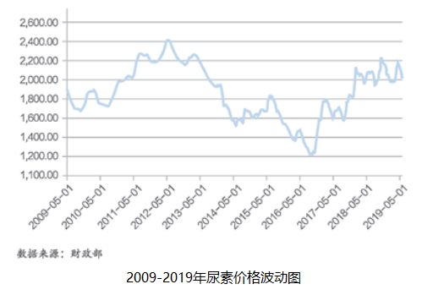
尿素价格走势及其特点
尿素产品集周期性、季节性、地区性等供需矛盾于一身，兼具农业和工业概念，与能源密切相关，其价格受到原材料、供需结构变化、经济运行周期、国际市场变动等多重因素影响，波动较为频繁。

Slide 11
尿素的淡季储备情况
为了解决化肥常年生产，淡季使用的矛盾，平抑化肥价格波动，2004年底我国开始实施中央和地方两级的化肥淡季储备，淡储化肥以尿素和磷酸二胺为主。淡储时间从当年10月份至次年3月份。
时间 | 淡储化肥 | 尿素储备量 | 尿素占比
2015 | 1300 | 500 | 38%
2016 | 1200 | 391 | 33%
2017 | 1330 | 500 | 38%
2018 | 1000 | 415 | 42%

Slide 12
PART Ⅱ 尿素期货基础知识

Slide 13
尿素期货合约
交易品种 | 尿素
交易单位 | 20 吨/手
报价单位 | 元（人民币）/吨
最小变动价位 | 1元/吨
每日价格波动限制 | 上一交易日结算价±4%及《郑州商品交易所期货交易风险控制管理办法》相关规定
最低交易保证金 | 合约价值的 5%
合约交割月份 | 1-12 月
交易时间 | 每周一至周五（北京时间法定节假日除外） 上午 9：00-11：30，下午 1：30-3：00 及交易所规定的其他 交易时间 最后交易日上午 9：00-11：30
最后交易日 | 合约交割月份的第 10 个交易日
最后交割日 | 合约交割月份的第 12 个交易日
交割品级 | 见《郑州商品交易所期货交割细则》
交割地点 | 交易所指定交割仓库
交割方式 | 实物交割
交易代码 | UR
上市交易所 | 郑州商品交易所

Slide 14
尿素期货合约-保证金制度
自合约挂牌至交割月前一个月第15个日历日保证金为5%。
自交割月前一个月第16个日历日至交割月前一个月最后一个日历日保证金为10%。
交割月保证金为20%。

Slide 15
尿素期货合约-持仓限额制度
自合约挂牌至交割月前一个月第15个日历日期间限仓标准（单位：手）
品种 | 期货合约单边持仓 | 非期货公司会员及客户最大单边持仓
尿素 | 单边持仓＜10万 | 10000
 | 单边持仓≥10万 | 单边持仓×10%
自交割月前一个月第16个日历日至交割月限仓标准（单位：手）
品种 | 非期货公司会员及客户最大单边持仓
 | 自交割月前一个月第16个日历日至交割月前一个月最后一个日历日期间的交易日。 | 交割月份
 |  | （自然人客户限仓为0）
尿素 | 3000 | 1000

Slide 16
尿素期货-交割
交割单位：20吨
交割品级：符合《中华人民共和国国家标准尿素》农业用优等品质量指标的中小颗粒。
仓单有效期：尿素仓库仓单和厂库仓单有效期最长为4个月。每年2月、6月、10月第12个交易日（不含该日）之前注册的厂库和仓库标准仓单应当在当月的第15个交易日（不含该日）之前全部注销。

Slide 17
End
尿素期货合约交易所规则链接
交易风控部编制 2019年8月

